Slide 1

المادة / الرياضيات
الصف/ الرابع
اليوم /
التاريخ /
معلمة المادة / مباركة الزبيدي

Slide 2
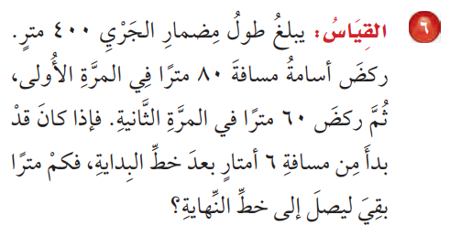
مراجعة ما سبق

Slide 3
درس اليوم
اكتشاف قاعدة الجدول
فكرة الدرس
أبحث عن قاعدة من جدول ثم أطبقها لأحل مسألة .
المفردات
المخرجة
المدخلة
القاعدة
النمط

Slide 4
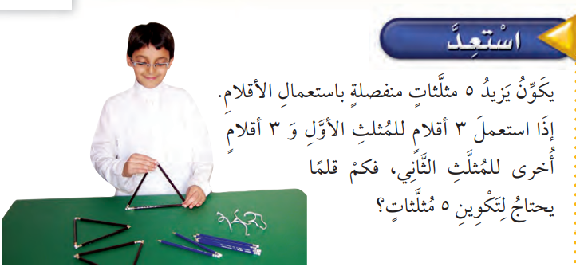

Slide 5
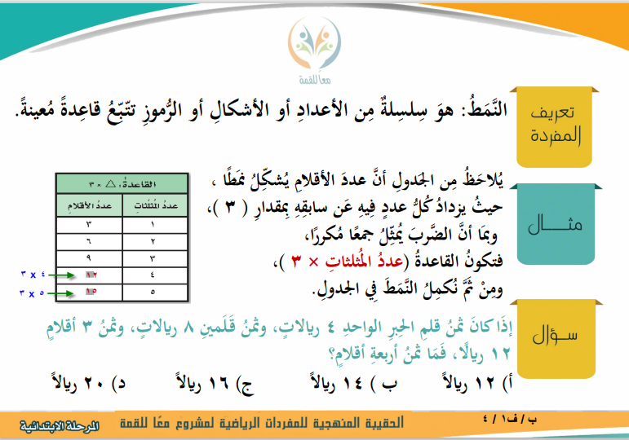


Slide 6
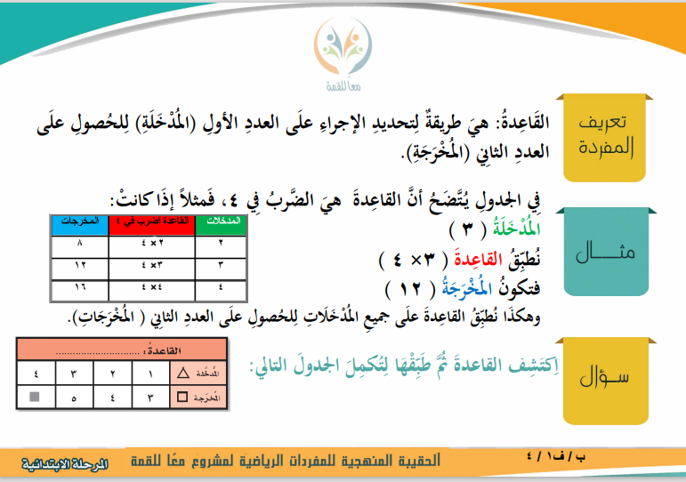


Slide 7
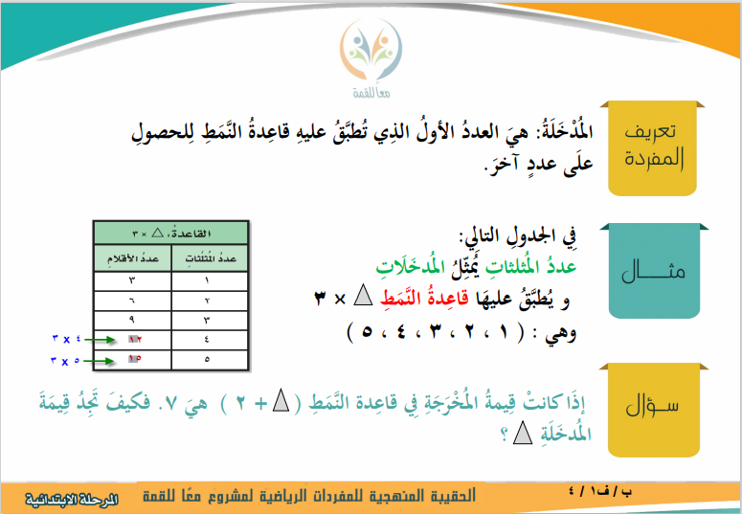


Slide 8
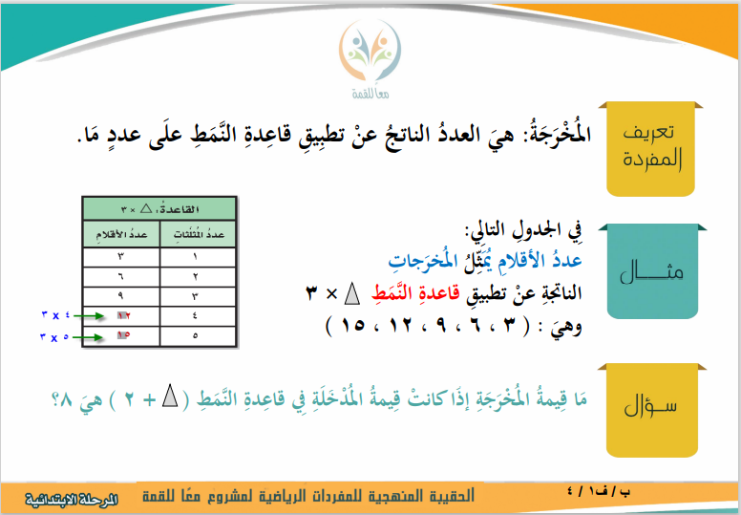


Slide 9

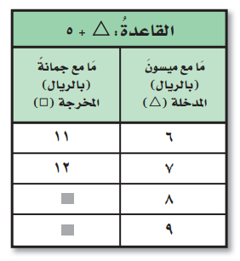
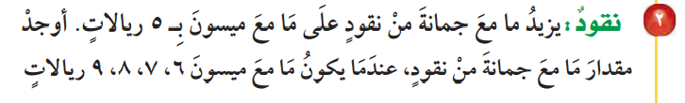
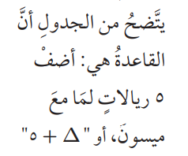


13
14
11
+ 5 =
6
12
+ 5 =
7
13
+ 5 =
8
123
14
+ 5 =
9

Slide 10
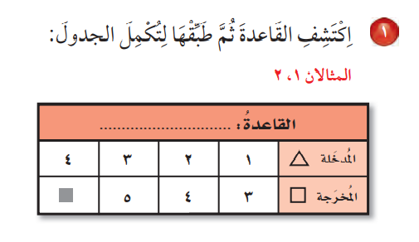
2
+
+2
+2
+2
+2
6
124

Slide 11
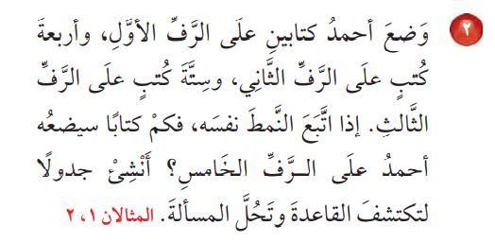
2
×
القاعدة:
الرف / المخلات | الكتب / المخرجات
2
1
× 2
4
2
× 2
6
3
× 2
8
4
× 2
10
5
× 2
124

Slide 12
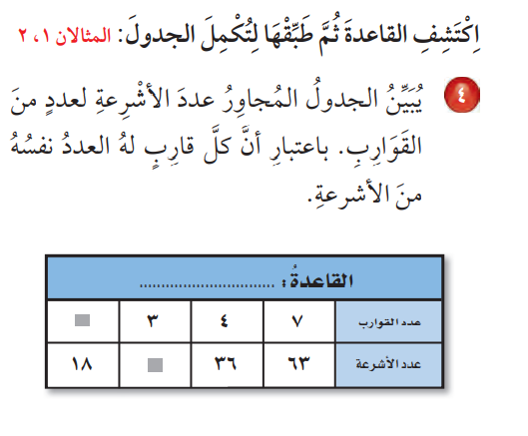
9
×
×9
2
×9
×9
×9
27
124

Slide 13
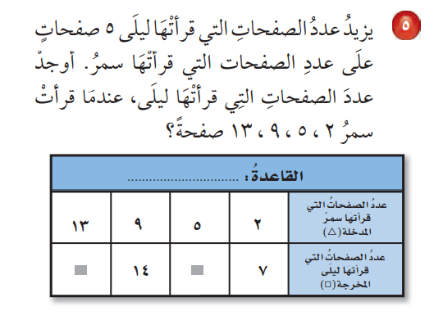
5
+
+5
+5
+5
+5
18
10
124

Slide 14
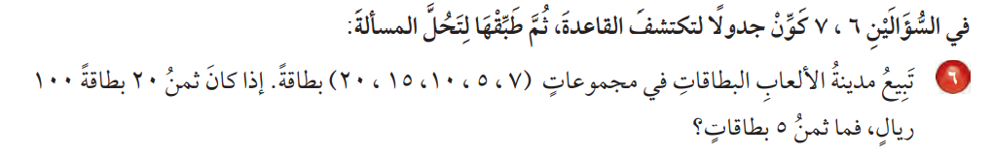
5
×
القاعدة/
البطاقات / المدخلات
الثمن بالريال / المخرجات
20
15
10
5
7
×5
×5
×5
×5
100
75
50
25
35
124

Slide 15

الواجب
رقم 7 صفحة 124

